Slide 1
LOGO
浅蓝企业风
商业计划汇报PPT模板
分享人：OfficePLUS
分享时间：20xx年x月x日

Slide 2
目录
CONTENTS
01
02
03
04
市场分析
营销策略
商业目标
项目计划
Market Analysis
Marketing Strategy
Business Objectives
Project Plan

Slide 3
市场分析
01
02
03
04
Part One
Part Two
Part Three
Part Four

Slide 4
公司概况
公司简介
在这里输入你的正文，概要阐述公司经营方针、核心价值观、公司目标等集中体现公司形象的内容
公司愿景、使命、核心竞争力
主要优势体现在哪些方面，用一句话介绍
盈利模式有哪几种，市场渠道等

Slide 5
企业荣誉
2022 年
市场数据排行榜销售金额TOP30 市场数据排行榜产业文化建设示范单位
2021 年
公司荣获2021地产综合实力品牌
公司荣获2021地产务业企业50强
公司荣获民营企业100强第30位
2020 年
公司荣获时代行业贡献企业大奖
2020年度权威数据排行榜标杆房企大奖
被评为社会责任推动力房地产企业

Slide 6
市场概述
新领域
进入
风险与回报
考虑潜在风险、潜在回报相关因素，客观评估
新领域名称
竞 争
市场上相关领域竞争对手，市场占有率、销售情况分析
收入预测现
启动成本需求
前期运营投入及收入预测分析

Slide 7
进入新领域
进入新领域竞争压力较小，但需考虑市场不够成熟的因素因此收入回报存在一定风险。
综合对比
购买现有业务
购买现有业务规模发展速度较快，但对公司管理运营及人力资源提出更高要求

Slide 8
市场分析
市场需求
分布格局
市场趋势
主要市场
行业分析
竞争和购买方式
市场分析
市场增长
主要竞争对手

Slide 9
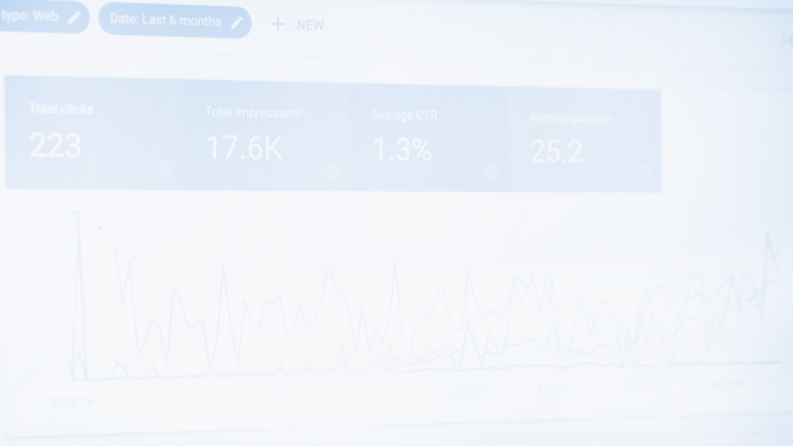
财务状况
运营成本
预测销售量
企业所销售商品或者提供劳务的成本。
考虑两大类因素，需求动向、经济变动
现金流量预测
促销战略
是对未来几个月或未来几个季度内企业资金的流出与流入进行预测
选择采取哪一种或几种促销方式时，确定销策略，促销手段最佳结合
财务状况
资产负债表
盈亏分析
企业在一定日期的财务状况（即资产、负债和业主权益的状况）的主要会计报表
利用损益平衡分析法原理，以投产后生产成本的高低作为比较的标准

Slide 10
营销策略
01
02
03
04
Part One
Part Two
Part Three
Part Four

Slide 11
销售和市场营销策略
01.业务内威胁
05 产品价值
包括新兴技术 条例 经济改革 行业竞争对手等
解决方案的价值是什么 对谁有价值 如何量化 谁愿意
02.竞争
06. 定位
公司 产品 服务 竞争力比较-产品、价格、服务、声誉
公司定位 产品定位 服务定位
03.信息和通讯
销售策略
市场营销
07. 客户
我们的核心信息是什么， 我们如何做如何使我们的市场受益
人工统计数据 他们的客户 他们的业务 他们的问题 场所 规模
04. 定价
08. 促销活动
将销售任务分解，根据细分市场进行价格细分，区别不同价位的产品、进入不同细分市场
渠道--直销 零售 转销商 内部销售

Slide 12
业务内威胁
新兴技术 技术名称
条例
行业规范
经济改革
规模统计
竞争对手
对手名称
业务内威胁版块主要考虑有：
新兴技术 条例 经济改革 行业竞争对手等
环境要素

Slide 13
销售任务分解，根据细分市场进行价格细分，区别不同价位的产品、进入不同细分市场
产品品类
细分市场
销售任务分解，根据细分市场进行价格细分
定价
区别不同价位的产品、进入不同细分市场

Slide 14
信息和通讯
提炼核心信息
写这里
我们的核心信息是什么，在这里具体描述相关内容
我们如何做如何使我们的市场受益，阐述与关键词标题相关的具体内容
核心信息
市场受益
我们的核心信息是什么，在这里具体描述相关内容
我们如何做如何使我们的市场受益，阐述与关键词标题相关的
核心词

Slide 15
定 位
公司定位
企业定位是指企业通过其产品及其品牌，基于顾客需求，将其企业独特的个性、文化和良好形象，塑造于消费者心目中，并占据一定位置
产品定位是在产品市场推广的过程中，通过广告宣传或其他营销手段使得本产品在消费者心中确立一个具体的形象的过程
产品定位
功能定位

Slide 16
客户
统计数据
人工统计数据他们的客户他们的业务他们的问题场所规模，阐述与关键词标题相关的具体内容
客户画像
目标人群
在这里输入你的正文，阐述与关键词标题相关的具体内容在这里输入你的正文，阐述与关键词标题相关的具体内容
在这里输入你的正文，阐述与关键词标题相关的具体内容在这里输入你的正文，阐述与关键词标题相关的具体内容

Slide 17
促销活动
渠道--直销 零售 转销商 内部销售
渠道
促销渠道数据
直销供应商及各自销售额分别列出
零售供应商销售额
内部销售
各渠道销售占比分析
零售供应商销售额
内部销售
各渠道销售占比分析

Slide 18
商业目标
01
02
03
04
Part One
Part Two
Part Three
Part Four

Slide 19
管理提升目标
发展目标
实现流程清晰、权责明晰、内控规范、机构优化、工作高效、管理一流的目标
客户服务提升目标
扩大现有数据中心处理数据的能力，建设成为公司客户数据存储、分析、控制中心
市场开发目标
依托现有技术、规模和服务优势，保持热量表的市场领
先地位
技术创新目标
从单一产品创新到系统集成创新及节能管理服务创新

Slide 20
市场开发目标
市场开发目标
保持热量表的市场领先地位；提供智能管理系统和服务,实现供应的自动化、远程调控
技术领先
智能管理系统
自动化调控
产业链延伸
依托现有技术、规模和服务优势，保持热量表的市场领先地位
积极推广数据传输系统、数据中心系统，为热力公司提供智能管理系统和服务等等
依托技术研发优势，大力推动智能温控系统业务，实现供应的自动化、远程调控，达到节能效果好、用户舒适度体验好
积极探索和研发，做好产业链的延伸，向智能控制领域拓展，力争成为节能智能化管理方案提供商和服务商

Slide 21
客户服务提升目标
客户服务
公司将添置大型服务器，进一步扩大现有数据中心处理数据的能力，建设成为公司客户数据存储、分析、控制中心，
为客户提供能智能化管理的解决方案，实现 “一流智能化方案提供商”的目标。
优质高效

Slide 22
项目计划
01
02
03
04
Part One
Part Two
Part Three
Part Four

Slide 23
总体发展规划
自主创新
根据未来三年的发展目标，公司将通过采取以下措施增强成长性、增进自主创新能力、提升核心竞争优势，实现公司的发展目标和总体发展规划：
总体发展目标
公司在增强成长性、增进自主创新能力、提升核心竞争优势等方面的发展计划,提升核心竞争优势，实现公司的发展目标和总体发展规划：

Slide 24
加快企业信息化建设
企业信息化建设
软硬件升级
在继续实施完善ERP管理系统、技术研发PDM软件及OA办公自动化管理系统软件的基础上，加强技术创新信息网络建设，选择实施产品技术开发数据库管理软件（PDM）
客户关系管理软件（CRM），通过信息化建设促进技术中心研发、设计、制造、管理、采购、销售、客户服务等方面信息的系统集成，提高公司经营效率和快速反应能力。

Slide 25
市场开发措施
产品优势
保持领先
开拓市场
精准定位
未来三年内，在市场开发措施公司将集中产品优势，重点以供热/制冷计量领域、供热/制冷节能
在保持传统的山东、河北、北京、天津等热量表市场基础上，继续开发新疆、辽宁、等地区市场
开拓国外超声热量表、超声水表市场。公司将通过完善产品定位、加强营销队伍建设、拓展营销渠道来实现市场开发的目标。
以国家节能减排的政策方针和供热计量改革的深入开展为发展契机，继续扩大原
有超声热量表的市场份额，

Slide 26
OfficePLUS.cn
标注
字体使用
行距
素材
声明
作者
中文：微软雅黑（根据实际修改）
英文：Arail（根据实际修改）
标题 1.0
正文 1.3
unsplash
本网站所提供的任何信息内容（包括但不限于 PPT 模板、Word 文档、Excel 图表、图片素材等）均受《中华人民共和国著作权法》、《信息网络传播权保护条例》及其他适用的法律法规的保护，未经权利人书面明确授权，信息内容的任何部分(包括图片或图表)不得被全部或部分的复制、传播、销售，否则将承担法律责任。
水木

